Slide 1
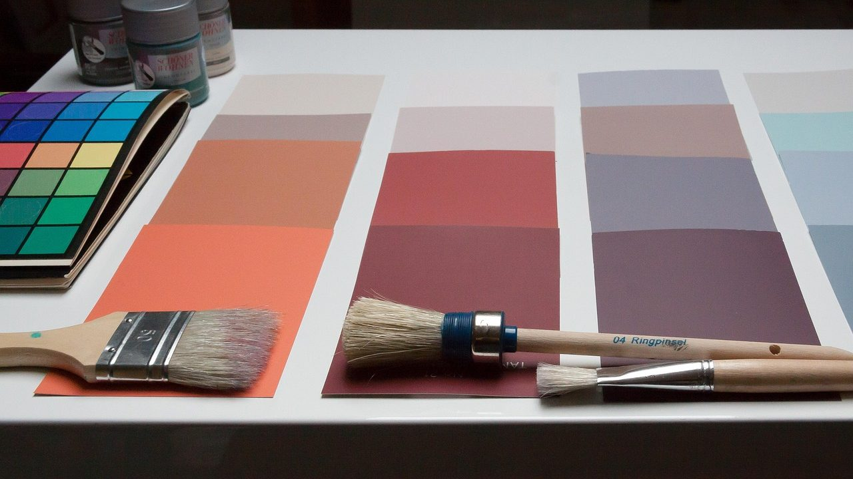
Limpieza y
mantenimiento de
equipos de color
Carlos Castro
Ver el OA en pinturasespecializadas.lumbre.lat
Notes:
Objeto de aprendizaje de Lumbre · Carlos Castro
Enlace: https://pinturasespecializadas.lumbre.lat/object/limpieza-y-mantenimiento-de-equipos-de-color

Slide 2
Acerca de este OA · 1 de 2
Objetivo
Aplicar las rutinas de mantenimiento autorizadas y detectar anomalías antes de que afecten a un trabajo, garantizando la precisión de dosificación y la durabilidad de los equipos de color.
Descripción
Rutinas diarias y semanales de limpieza, calibración y registro de anomalías en máquinas de color y accesorios. Aprende a mantener los equipos en estado operativo y a identificar señales de alerta.
Limpieza y mantenimiento de equipos de color
2 / 54
Notes:
Enlace al OA: https://pinturasespecializadas.lumbre.lat/object/limpieza-y-mantenimiento-de-equipos-de-color

Slide 3
Acerca de este OA · 2 de 2
Autoría: Carlos Castro
Etiquetas: limpieza · mantenimiento · color · seguridad · prevención
Limpieza y mantenimiento de equipos de color
3 / 54
Notes:
Continuación de «Acerca de este OA» (2 de 2).

Slide 4
Limpieza y mantenimiento de equipos de color · 1 de 3
Esta lección sirve al encargado de tienda que usa diariamente la máquina de color y necesita mantenerla en estado operativo. También al empleado que participa en la limpieza y quiere entender qué puede hacer y qué no.
Qué vas a poder hacer al terminar
Aplicar las rutinas de mantenimiento autorizadas y detectar anomalías antes de que afecten a un trabajo, garantizando la precisión de dosificación y la durabilidad de los equipos de color.
•
Hecho verificado: lo que indica el manual del fabricante.
Limpieza y mantenimiento de equipos de color
4 / 54

Slide 5
Limpieza y mantenimiento de equipos de color · 2 de 3
•
Buena práctica: lo que se hace habitualmente en el sector.
•
Decisión pendiente: lo que la empresa debe confirmar internamente.
•
Caso didáctico: ejemplos ficticios para practicar.
Limpieza y mantenimiento de equipos de color
5 / 54
Notes:
Continuación de «Limpieza y mantenimiento de equipos de color» (2 de 3).

Slide 6
Limpieza y mantenimiento de equipos de color · 3 de 3
Dependencia interna pendiente
Esta lección distingue el método general de las decisiones que corresponden a Pinturas Especializadas. Antes de aplicar un umbral, un importe o una facultad, confirma con dirección: Validar con el fabricante la frecuencia exacta de calibración según modelo de máquina. Confirmar qué disolventes están autorizados para cada tipo de boquilla. Definir quién firma el cuaderno de mantenimiento en turnos partidos. Establecer el protocolo de comunicación al servicio técnico ante averías.
Limpieza y mantenimiento de equipos de color
6 / 54
Notes:
Continuación de «Limpieza y mantenimiento de equipos de color» (3 de 3).

Slide 7
1 — Por qué importa el mantenimiento · 1 de 2
Los equipos de color son herramientas de precisión. Una máquina mal mantenida dosifica mal, genera atascos y produce colores fuera de tono. El cliente no ve el error hasta que aplica la pintura en la pared, y entonces la reclamación es costosa: hay que repetir el trabajo, devolver el producto y perder la confianza.
El mantenimiento preventivo no es complicado, pero exige disciplina. Diez minutos al día evitan paradas de una hora. La clave está en hacer siempre lo mismo, en el mismo orden, y registrarlo.
Limpieza y mantenimiento de equipos de color
7 / 54

Slide 8
1 — Por qué importa el mantenimiento · 2 de 2
Solo se realizan las tareas autorizadas por el manual del fabricante. Nunca abrir Abrir la máquina ni modificar calibraciones internas sin autorización del responsable. Las intervenciones técnicas las realiza personal formado o el servicio técnico del fabricante.
Solo tareas autorizadas
Nunca abrir la máquina ni modificar calibraciones internas sin autorización del responsable. Las intervenciones técnicas las realiza personal formado o el servicio técnico del fabricante.
Limpieza y mantenimiento de equipos de color
8 / 54
Notes:
Continuación de «1 — Por qué importa el mantenimiento» (2 de 2).

Slide 9
2 — Limpieza diaria
Al finalizar la jornada o tras cada uso intensivo, se realiza la rutina diaria. Son cuatro pasos que se hacen siempre en el mismo orden.
El registro es fundamental. Si mañana hay un problema con un color, el cuaderno permite rastrear qué se hizo ayer, quién lo hizo y si todo estaba correcto. Sin registro, no hay trazabilidad.
Limpieza y mantenimiento de equipos de color
9 / 54

Slide 10
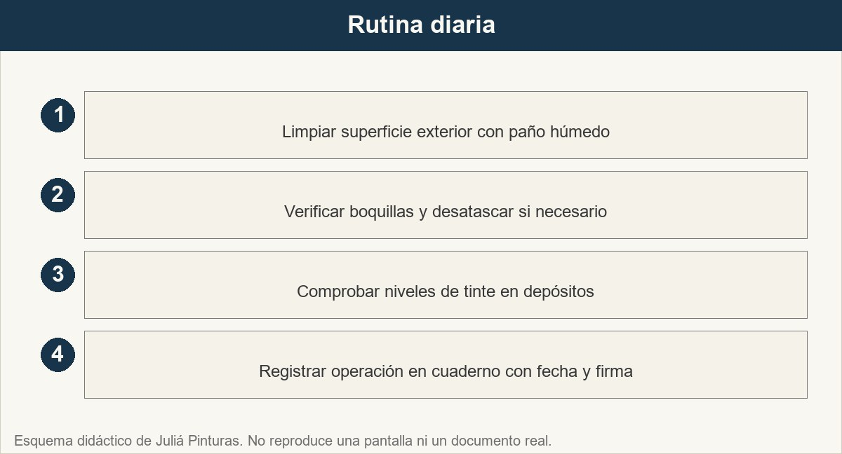
2 — Limpieza diaria
Cuatro pasos de la limpieza diaria: superficie, boquillas, depósitos y registro.
Ver imagen original en el OA
Notes:
Imagen del OA: assets/fig-limpieza-diaria.jpg
Texto alternativo: Rutina diaria de limpieza
Pie: Cuatro pasos de la limpieza diaria: superficie, boquillas, depósitos y registro.
Enlace: https://pinturasespecializadas.lumbre.lat/object/limpieza-y-mantenimiento-de-equipos-de-color

Slide 11
2 — Limpieza diaria · Rutina diaria · Paso 1 de 4
Paso 1
Limpiar la superficie exterior con paño húmedo. Nunca usar disolventes agresivos que puedan dañar etiquetas o juntas.
Limpieza y mantenimiento de equipos de color
11 / 54
Notes:
Recorrido: Rutina diaria
Paso 1 de 4: Paso 1
Texto del paso: Limpiar la superficie exterior con paño húmedo. Nunca usar disolventes agresivos que puedan dañar etiquetas o juntas.
Enlace: https://pinturasespecializadas.lumbre.lat/object/limpieza-y-mantenimiento-de-equipos-de-color

Slide 12
2 — Limpieza diaria · Rutina diaria · Paso 2 de 4
Paso 2
Verificar que las boquillas no estén obstruidas. Si es necesario, desatascar con disolvente adecuado al tipo de pintura (agua o disolvente).
Limpieza y mantenimiento de equipos de color
12 / 54
Notes:
Recorrido: Rutina diaria
Paso 2 de 4: Paso 2
Texto del paso: Verificar que las boquillas no estén obstruidas. Si es necesario, desatascar con disolvente adecuado al tipo de pintura (agua o disolvente).
Enlace: https://pinturasespecializadas.lumbre.lat/object/limpieza-y-mantenimiento-de-equipos-de-color

Slide 13
2 — Limpieza diaria · Rutina diaria · Paso 3 de 4
Paso 3
Comprobar niveles de tinte en los depósitos. Rellenar solo si está autorizado y con el producto correcto.
Limpieza y mantenimiento de equipos de color
13 / 54
Notes:
Recorrido: Rutina diaria
Paso 3 de 4: Paso 3
Texto del paso: Comprobar niveles de tinte en los depósitos. Rellenar solo si está autorizado y con el producto correcto.
Enlace: https://pinturasespecializadas.lumbre.lat/object/limpieza-y-mantenimiento-de-equipos-de-color

Slide 14
2 — Limpieza diaria · Rutina diaria · Paso 4 de 4
Paso 4
Registrar la operación en el cuaderno de mantenimiento con fecha, operación realizada y firma del responsable.
Limpieza y mantenimiento de equipos de color
14 / 54
Notes:
Recorrido: Rutina diaria
Paso 4 de 4: Paso 4
Texto del paso: Registrar la operación en el cuaderno de mantenimiento con fecha, operación realizada y firma del responsable.
Enlace: https://pinturasespecializadas.lumbre.lat/object/limpieza-y-mantenimiento-de-equipos-de-color

Slide 15
Actividad 1 · Opción múltiple
Sección: 2 — Limpieza diaria
¿Cada cuánto se realiza la limpieza diaria de la máquina de color?
A) Solo cuando hay un problema visible
B) Al finalizar la jornada o tras cada uso intensivo
C) Una vez por semana
D) Cada mes
Limpieza y mantenimiento de equipos de color
15 / 54
Notes:
Solución: B) Al finalizar la jornada o tras cada uso intensivo
Explicación: La limpieza diaria se realiza al finalizar la jornada o tras cada uso intensivo, no semanal ni mensualmente.
Evidencia: Apartado 2: limpieza diaria.
Enlace al OA: https://pinturasespecializadas.lumbre.lat/object/limpieza-y-mantenimiento-de-equipos-de-color

Slide 16
3 — Mantenimiento semanal
Una vez por semana o según indique el manual del fabricante, se realiza el mantenimiento semanal. Incluye tareas más profundas que la limpieza diaria.
La calibración semanal es la que garantiza que el color sale bien. Si la máquina se desvía, los colores no coinciden con el patrón y el cliente se queja. Calibrar es ajustar: se hace con un patrón conocido y se verifica que la máquina dosifica correctamente.
Limpieza y mantenimiento de equipos de color
16 / 54

Slide 17
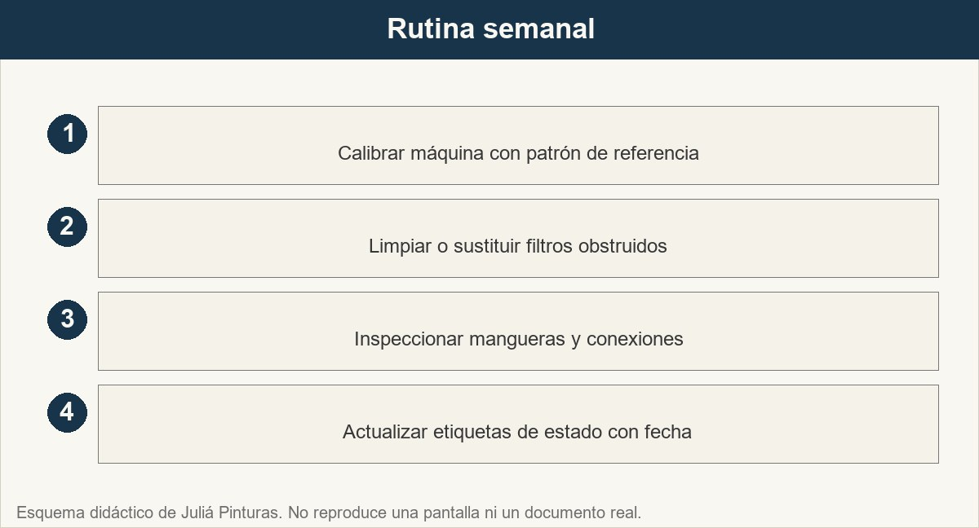
3 — Mantenimiento semanal
Cuatro pasos del mantenimiento semanal: calibración, filtros, mangueras y etiquetas.
Ver imagen original en el OA
Notes:
Imagen del OA: assets/fig-mantenimiento-semanal.jpg
Texto alternativo: Mantenimiento semanal
Pie: Cuatro pasos del mantenimiento semanal: calibración, filtros, mangueras y etiquetas.
Enlace: https://pinturasespecializadas.lumbre.lat/object/limpieza-y-mantenimiento-de-equipos-de-color

Slide 18
3 — Mantenimiento semanal · Rutina semanal · Paso 1 de 4
Paso 1
Calibrar la máquina según procedimiento del fabricante. Se usa un patrón de referencia para verificar que las dosis son correctas.
Limpieza y mantenimiento de equipos de color
18 / 54
Notes:
Recorrido: Rutina semanal
Paso 1 de 4: Paso 1
Texto del paso: Calibrar la máquina según procedimiento del fabricante. Se usa un patrón de referencia para verificar que las dosis son correctas.
Enlace: https://pinturasespecializadas.lumbre.lat/object/limpieza-y-mantenimiento-de-equipos-de-color

Slide 19
3 — Mantenimiento semanal · Rutina semanal · Paso 2 de 4
Paso 2
Limpiar o sustituir filtros si están obstruidos. Un filtro sucio reduce el caudal y afecta a la precisión.
Limpieza y mantenimiento de equipos de color
19 / 54
Notes:
Recorrido: Rutina semanal
Paso 2 de 4: Paso 2
Texto del paso: Limpiar o sustituir filtros si están obstruidos. Un filtro sucio reduce el caudal y afecta a la precisión.
Enlace: https://pinturasespecializadas.lumbre.lat/object/limpieza-y-mantenimiento-de-equipos-de-color

Slide 20
3 — Mantenimiento semanal · Rutina semanal · Paso 3 de 4
Paso 3
Inspeccionar mangueras y conexiones en busca de fugas, grietas o rigidez anormal.
Limpieza y mantenimiento de equipos de color
20 / 54
Notes:
Recorrido: Rutina semanal
Paso 3 de 4: Paso 3
Texto del paso: Inspeccionar mangueras y conexiones en busca de fugas, grietas o rigidez anormal.
Enlace: https://pinturasespecializadas.lumbre.lat/object/limpieza-y-mantenimiento-de-equipos-de-color

Slide 21
3 — Mantenimiento semanal · Rutina semanal · Paso 4 de 4
Paso 4
Actualizar etiquetas de estado con la fecha del mantenimiento y las incidencias detectadas.
Limpieza y mantenimiento de equipos de color
21 / 54
Notes:
Recorrido: Rutina semanal
Paso 4 de 4: Paso 4
Texto del paso: Actualizar etiquetas de estado con la fecha del mantenimiento y las incidencias detectadas.
Enlace: https://pinturasespecializadas.lumbre.lat/object/limpieza-y-mantenimiento-de-equipos-de-color

Slide 22
Actividad 2 · Verdadero o falso
Sección: 3 — Mantenimiento semanal
Verdadero o falso: La calibración de la máquina se realiza una vez por semana o según indique el manual del fabricante.
A) Verdadero
B) Falso
Limpieza y mantenimiento de equipos de color
22 / 54
Notes:
Solución: Verdadero
Explicación: Verdadero. La calibración es parte del mantenimiento semanal y se realiza según el manual del fabricante.
Evidencia: Apartado 3: mantenimiento semanal.
Enlace al OA: https://pinturasespecializadas.lumbre.lat/object/limpieza-y-mantenimiento-de-equipos-de-color

Slide 23
4 — Detección de anomalías
Ante cualquier comportamiento anómalo, hay que saber reaccionar rápido. La tabla siguiente resume las anomalías más frecuentes y la actuación inmediata.
Si la anomalía persiste tras la actuación inmediata, o si afecta a componentes internos de la máquina, se llama al servicio técnico del fabricante. No se intenta reparar sin formación específica.
Limpieza y mantenimiento de equipos de color
23 / 54

Slide 24
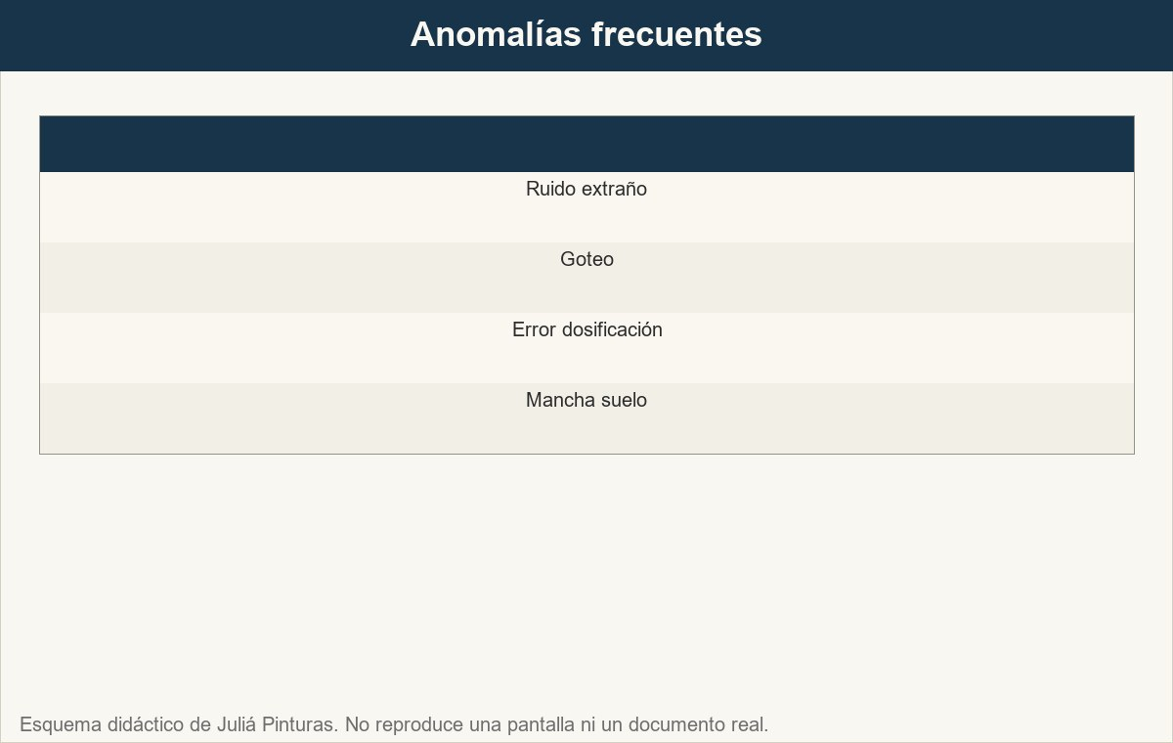
4 — Detección de anomalías
Tabla de anomalías frecuentes y actuación inmediata.
Ver imagen original en el OA
Notes:
Imagen del OA: assets/fig-anomalias.jpg
Texto alternativo: Anomalías y actuación
Pie: Tabla de anomalías frecuentes y actuación inmediata.
Enlace: https://pinturasespecializadas.lumbre.lat/object/limpieza-y-mantenimiento-de-equipos-de-color

Slide 25
Anomalías y actuación · 1 de 2
Anomalía | Actuación inmediata
Ruido extraño | Detener la máquina y avisar al responsable
Goteo constante | Revisar conexiones y cerrar válvulas si es necesario
Error de dosificación | No usar hasta calibrar de nuevo
Mancha de producto en el suelo | Limpiar con absorbente y registrar
Color fuera de tono | Verificar calibración y tinte usado
Limpieza y mantenimiento de equipos de color
25 / 54
Notes:
Tabla del OA: Anomalías y actuación
Enlace: https://pinturasespecializadas.lumbre.lat/object/limpieza-y-mantenimiento-de-equipos-de-color

Slide 26
Anomalías y actuación · 2 de 2
Anomalía | Actuación inmediata
Boquilla obstruida repetidamente | Sustituir boquilla y registrar
Limpieza y mantenimiento de equipos de color
26 / 54
Notes:
Tabla del OA: Anomalías y actuación
Enlace: https://pinturasespecializadas.lumbre.lat/object/limpieza-y-mantenimiento-de-equipos-de-color

Slide 27
Actividad 3 · Completar la frase
Sección: 4 — Detección de anomalías
Ante un ruido extraño en la máquina, la actuación inmediata es detenerla y avisar al ____.
Limpieza y mantenimiento de equipos de color
27 / 54
Notes:
Solución: responsable
Explicación: Ante un ruido extraño, se detiene la máquina y se avisa al responsable, según la tabla de anomalías.
Evidencia: Apartado 4: detección de anomalías.
Enlace al OA: https://pinturasespecializadas.lumbre.lat/object/limpieza-y-mantenimiento-de-equipos-de-color

Slide 28
5 — Registro y trazabilidad · 1 de 2
Todo mantenimiento se registra. El cuaderno de mantenimiento es el documento donde se anota qué se hizo, cuándo, quién y qué se observó. Sirve para:
•
Rastrear incidencias: si un color sale mal, se revisa qué se hizo antes.
•
Planificar mantenimiento: ver qué tareas se repiten más.
•
Justificar garantías: el fabricante pide historial para cubrir averías.
Limpieza y mantenimiento de equipos de color
28 / 54

Slide 29
5 — Registro y trazabilidad · 2 de 2
•
Formar nuevos empleados: el cuaderno enseña qué se hace y cómo.
El formato del cuaderno es libre, pero debe incluir como mínimo: fecha, operación realizada, nombre y firma del responsable, e incidencias detectadas. Algunas tiendas usan hojas preimpresas; otras, un cuaderno de espiral.
Limpieza y mantenimiento de equipos de color
29 / 54
Notes:
Continuación de «5 — Registro y trazabilidad» (2 de 2).

Slide 30
Actividad 4 · Clasificar · 1 de 2
Sección: 5 — Registro y trazabilidad
Clasificar las tareas según sean de rutina diaria o semanal
Categorías
• Rutina diaria
• Rutina semanal
1. Limpiar superficie exterior
2. Calibrar máquina con patrón
3. Verificar boquillas
4. Inspeccionar mangueras
Limpieza y mantenimiento de equipos de color
30 / 54
Notes:
Solución: 1. Limpiar superficie exterior → Rutina diaria
2. Calibrar máquina con patrón → Rutina semanal
3. Verificar boquillas → Rutina diaria
4. Inspeccionar mangueras → Rutina semanal
5. Registrar operación → Rutina diaria
6. Actualizar etiquetas de estado → Rutina semanal
Evidencia: La rutina diaria incluye limpieza y registro; la semanal incluye calibración, filtros, mangueras y etiquetas.
Enlace al OA: https://pinturasespecializadas.lumbre.lat/object/limpieza-y-mantenimiento-de-equipos-de-color

Slide 31
Actividad 4 · Clasificar · 2 de 2
5. Registrar operación
6. Actualizar etiquetas de estado
Clasifica cada elemento en una de las categorías.
Limpieza y mantenimiento de equipos de color
31 / 54
Notes:
Continuación de «Actividad 4 · Clasificar» (2 de 2).

Slide 32
6 — Ejercicios de repaso
Los siguientes ejercicios permiten comprobar que se han entendido las rutinas de mantenimiento y la detección de anomalías.
Limpieza y mantenimiento de equipos de color
32 / 54

Slide 33
Actividad 5 · Relacionar · 1 de 2
Sección: 6 — Ejercicios de repaso
Relacionar cada anomalía con su actuación inmediata
Columna A
1. Ruido extraño
2. Goteo constante
3. Error de dosificación
4. Mancha en suelo
Columna B
A) Revisar conexiones
B) Calibrar de nuevo
Limpieza y mantenimiento de equipos de color
33 / 54
Notes:
Solución: Ruido extraño → Detener y avisar
Goteo constante → Revisar conexiones
Error de dosificación → Calibrar de nuevo
Mancha en suelo → Limpiar con absorbente
Evidencia: La tabla de anomalías indica la actuación inmediata para cada caso.
Enlace al OA: https://pinturasespecializadas.lumbre.lat/object/limpieza-y-mantenimiento-de-equipos-de-color

Slide 34
Actividad 5 · Relacionar · 2 de 2
C) Limpiar con absorbente
D) Detener y avisar
Limpieza y mantenimiento de equipos de color
34 / 54
Notes:
Continuación de «Actividad 5 · Relacionar» (2 de 2).

Slide 35
7 — Cálculo de frecuencia
La calibración semanal es fundamental para mantener la precisión de la máquina. Si se calibra el lunes, la próxima calibración será el lunes siguiente.
Limpieza y mantenimiento de equipos de color
35 / 54

Slide 36
Actividad 6 · Respuesta numérica
Sección: 7 — Cálculo de frecuencia
Si la máquina se calibra el lunes de esta semana, ¿en qué día de la semana se calibrará próximamente (responde con el número del día: 1=lunes, 2=martes, ..., 7=domingo)?
Respuesta numérica: ________________
Limpieza y mantenimiento de equipos de color
36 / 54
Notes:
Solución: 1 (tolerancia ±0)
Explicación: La calibración es semanal, por lo que se calibra el mismo día de la semana siguiente. Si se calibró el lunes (día 1), la próxima calibración será el lunes siguiente.
Evidencia: Apartado 3: mantenimiento semanal.
Enlace al OA: https://pinturasespecializadas.lumbre.lat/object/limpieza-y-mantenimiento-de-equipos-de-color

Slide 37
Repaso activo · Memoria de mantenimiento
Cara A | Cara B
Limpieza diaria | Superficie y boquillas
Mantenimiento semanal | Calibración y filtros
Anomalía: ruido | Detener y avisar
Anomalía: goteo | Revisar conexiones
Registro | Fecha y firma
Calibración | Patrón de referencia
Limpieza y mantenimiento de equipos de color
37 / 54
Notes:
Tabla del OA: Repaso activo · Memoria de mantenimiento
Enlace: https://pinturasespecializadas.lumbre.lat/object/limpieza-y-mantenimiento-de-equipos-de-color

Slide 38
Repaso activo · Memoria de mantenimiento · Cómo practicar
Este es el contenido estático del juego. Para emparejar las cartas y practicar la interacción, abre el OA.
Abrir el juego en el OA
Limpieza y mantenimiento de equipos de color
38 / 54
Notes:
Juego de memoria: Repaso activo · Memoria de mantenimiento
Enlace: https://pinturasespecializadas.lumbre.lat/object/limpieza-y-mantenimiento-de-equipos-de-color

Slide 39
Repaso activo · Tarjetas de rutinas · Tarjeta 1 de 6
Pregunta
¿Cada cuánto se calibra la máquina?
Limpieza y mantenimiento de equipos de color
39 / 54
Notes:
Anverso: ¿Cada cuánto se calibra la máquina?
Reverso: Semanalmente o según manual del fabricante
Enlace: https://pinturasespecializadas.lumbre.lat/object/limpieza-y-mantenimiento-de-equipos-de-color

Slide 40
Repaso activo · Tarjetas de rutinas · Tarjeta 1 de 6 · Respuesta
Respuesta
Semanalmente o según manual del fabricante
Limpieza y mantenimiento de equipos de color
40 / 54
Notes:
Respuesta de la tarjeta 1.

Slide 41
Repaso activo · Tarjetas de rutinas · Tarjeta 2 de 6
Pregunta
¿Qué hacer ante un ruido extraño?
Limpieza y mantenimiento de equipos de color
41 / 54
Notes:
Anverso: ¿Qué hacer ante un ruido extraño?
Reverso: Detener la máquina y avisar al responsable
Enlace: https://pinturasespecializadas.lumbre.lat/object/limpieza-y-mantenimiento-de-equipos-de-color

Slide 42
Repaso activo · Tarjetas de rutinas · Tarjeta 2 de 6 · Respuesta
Respuesta
Detener la máquina y avisar al responsable
Limpieza y mantenimiento de equipos de color
42 / 54
Notes:
Respuesta de la tarjeta 2.

Slide 43
Repaso activo · Tarjetas de rutinas · Tarjeta 3 de 6
Pregunta
¿Qué se registra en el cuaderno?
Limpieza y mantenimiento de equipos de color
43 / 54
Notes:
Anverso: ¿Qué se registra en el cuaderno?
Reverso: Fecha, operación realizada y firma del responsable
Enlace: https://pinturasespecializadas.lumbre.lat/object/limpieza-y-mantenimiento-de-equipos-de-color

Slide 44
Repaso activo · Tarjetas de rutinas · Tarjeta 3 de 6 · Respuesta
Respuesta
Fecha, operación realizada y firma del responsable
Limpieza y mantenimiento de equipos de color
44 / 54
Notes:
Respuesta de la tarjeta 3.

Slide 45
Repaso activo · Tarjetas de rutinas · Tarjeta 4 de 6
Pregunta
¿Con qué se limpia la superficie exterior?
Limpieza y mantenimiento de equipos de color
45 / 54
Notes:
Anverso: ¿Con qué se limpia la superficie exterior?
Reverso: Paño húmedo, nunca disolventes agresivos
Enlace: https://pinturasespecializadas.lumbre.lat/object/limpieza-y-mantenimiento-de-equipos-de-color

Slide 46
Repaso activo · Tarjetas de rutinas · Tarjeta 4 de 6 · Respuesta
Respuesta
Paño húmedo, nunca disolventes agresivos
Limpieza y mantenimiento de equipos de color
46 / 54
Notes:
Respuesta de la tarjeta 4.

Slide 47
Repaso activo · Tarjetas de rutinas · Tarjeta 5 de 6
Pregunta
¿Quién realiza las intervenciones técnicas internas?
Limpieza y mantenimiento de equipos de color
47 / 54
Notes:
Anverso: ¿Quién realiza las intervenciones técnicas internas?
Reverso: Personal formado o servicio técnico del fabricante
Enlace: https://pinturasespecializadas.lumbre.lat/object/limpieza-y-mantenimiento-de-equipos-de-color

Slide 48
Repaso activo · Tarjetas de rutinas · Tarjeta 5 de 6 · Respuesta
Respuesta
Personal formado o servicio técnico del fabricante
Limpieza y mantenimiento de equipos de color
48 / 54
Notes:
Respuesta de la tarjeta 5.

Slide 49
Repaso activo · Tarjetas de rutinas · Tarjeta 6 de 6
Pregunta
¿Qué se hace si hay un error de dosificación?
Limpieza y mantenimiento de equipos de color
49 / 54
Notes:
Anverso: ¿Qué se hace si hay un error de dosificación?
Reverso: No usar la máquina hasta calibrarla de nuevo
Enlace: https://pinturasespecializadas.lumbre.lat/object/limpieza-y-mantenimiento-de-equipos-de-color

Slide 50
Repaso activo · Tarjetas de rutinas · Tarjeta 6 de 6 · Respuesta
Respuesta
No usar la máquina hasta calibrarla de nuevo
Limpieza y mantenimiento de equipos de color
50 / 54
Notes:
Respuesta de la tarjeta 6.

Slide 51
Revisión rápida · 1 de 2
Criterio de avance
Se considera superado con al menos 70% de acierto agregado en las actividades cubiertas.
Actividades cubiertas
• Opción múltiple · act-2
• Verdadero o falso · act-3
• Completar la frase · act-4
• Clasificar · act-5
• Relacionar · act-6
Limpieza y mantenimiento de equipos de color
51 / 54
Notes:
Compuerta de avance: Revisión rápida
Umbral declarado: 70%.
No se incluyen puntuaciones de ninguna sesión ni respuestas personales.
Enlace: https://pinturasespecializadas.lumbre.lat/object/limpieza-y-mantenimiento-de-equipos-de-color

Slide 52
Revisión rápida · 2 de 2
• Respuesta numérica · act-7
Al superar: Has demostrado conocer las rutinas de mantenimiento y la detección de anomalías.
Si aún no se alcanza: Repasa la rutina diaria, la semanal y la tabla de anomalías. El mantenimiento es clave para la precisión del color.
Limpieza y mantenimiento de equipos de color
52 / 54
Notes:
Continuación de «Revisión rápida» (2 de 2).

Slide 53
Para dominar este tema · 1 de 2
Has llegado al final de la lección. Para dominar este tema, repasa los ejercicios, consulta los refuerzos y aplica lo aprendido en tu siguiente turno de trabajo.
•
Manual del fabricante de la máquina de color: Procedimientos de calibración y mantenimiento específicos del modelo.
•
Cuaderno de mantenimiento de la tienda: Registro diario y semanal de operaciones e incidencias.
•
Tabla de anomalías y actuación: Guía de respuesta rápida ante comportamientos anómalos.
Limpieza y mantenimiento de equipos de color
53 / 54

Slide 54
Para dominar este tema · 2 de 2
•
Ficha técnica del tinte utilizado: Información sobre el producto dosificado y condiciones de almacenamiento.
Limpieza y mantenimiento de equipos de color
54 / 54
Notes:
Continuación de «Para dominar este tema» (2 de 2).

